Slide 1
ЛЖЕДМИТРИЙ II МЕЖДУЦАРСТВИЕ
План:
Лжедмитрий II.
Иностранное вторжение.
Семибоярщина.
Первое ополчение.
Лжедмитрий III.
Домашнее задание:
§§ 4-5, чтение, пересказ, учить записи в тетради

Slide 2
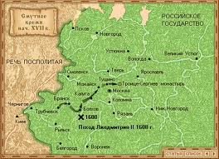
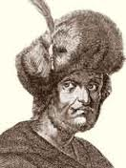
1607 – 1610 годы движения Лжедмитрия II
«Тушинский вор»

Slide 3
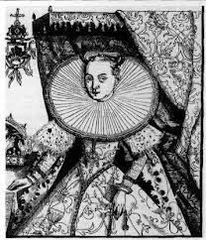
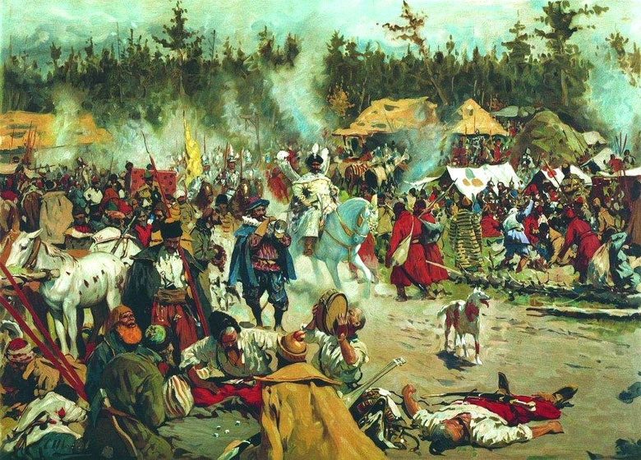
В Тушинском лагере

Slide 4
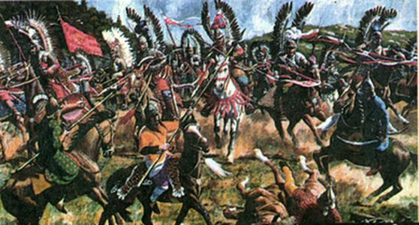
После гибели Лжедмитрия 2 поляки перешли к открытому захвату русских земель

Slide 5
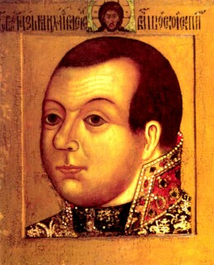
Февраль 1609 года – В.Шуйский заключает со Швецией договор о военной помощи.
Сентябрь 1609 года – поляки осадили Смоленск.
Март 1610 года - князь Скопин-Шуйский освобождает Москву от войск самозванца.
Князь Михаил Васильевич Скопин-Шуйский

Slide 6
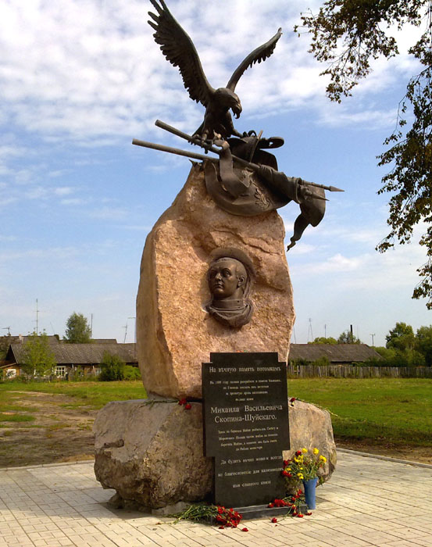
В апреле 1610 года Михаил Скопин – Шуйский внезапно умер, заболев на пиру у князя И.Воротынского. В Москве упорно твердили, что князя отравили.

Slide 7
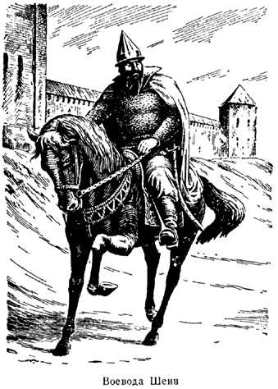
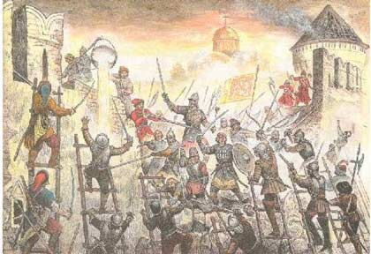
Осада Смоленска польскими войсками
Воевода Михаил Борисович Шеин

Slide 8
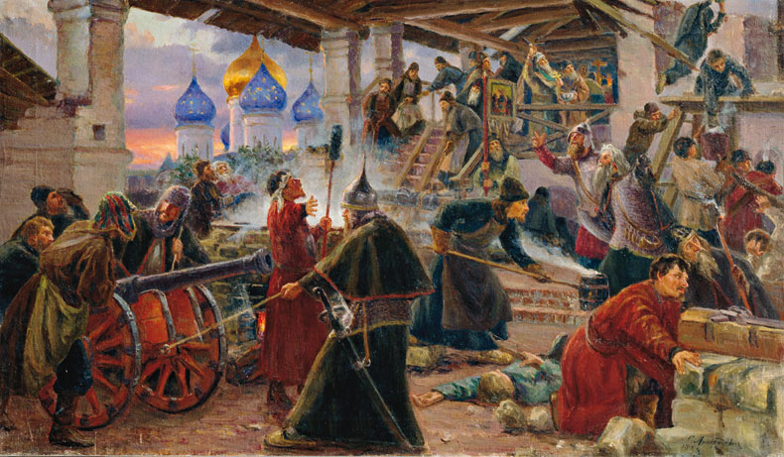

Slide 9
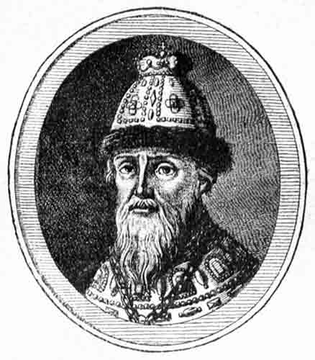
1610 – 1612 годы междуцарствия, правило правительство из 7 бояр - семибоярщина
Князь Федор Иванович Мстиславский

Slide 10
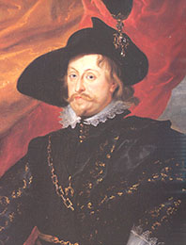
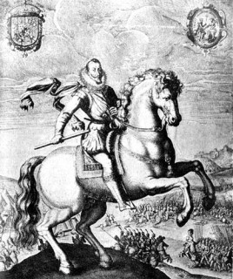
Претенденты на русский престол
Королевич Владислав, сын польского короля Сигизмунда III
Карл Филипп, сын шведского короля Карла IX

Slide 11
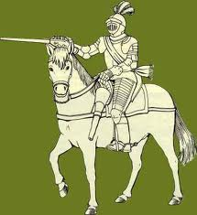
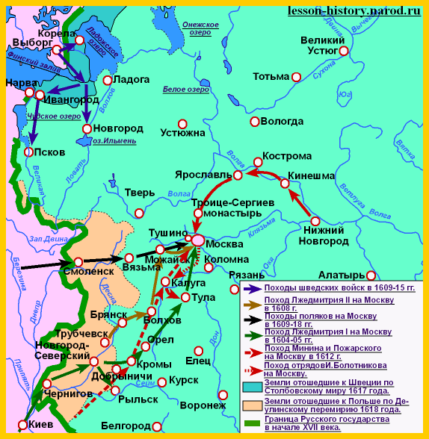
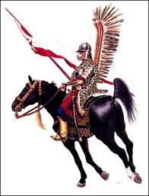
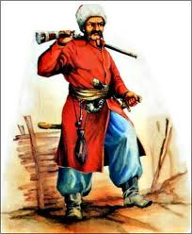
Московское царство в годы Смуты

Slide 12
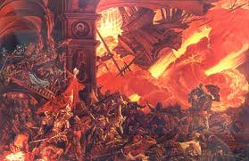
Почему перед нашей страной встала реальная угроза потери независимости?

Slide 13
Кто или что могли спасти нашу Родину и сохранить её независимость?

Slide 14
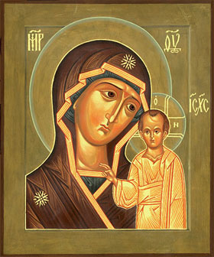
Русская православная церковь и народ России

Slide 17
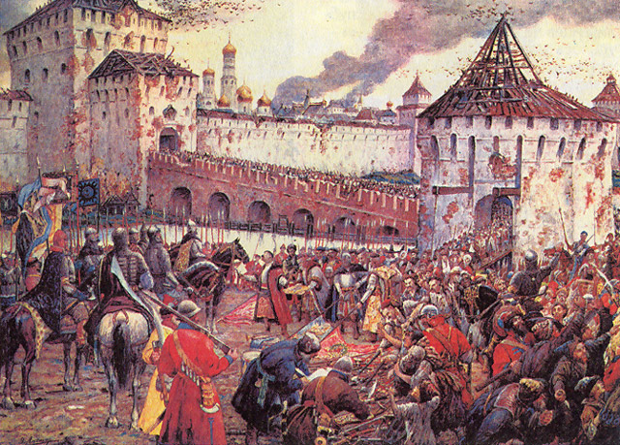
Сбор первого ополчения

Slide 18
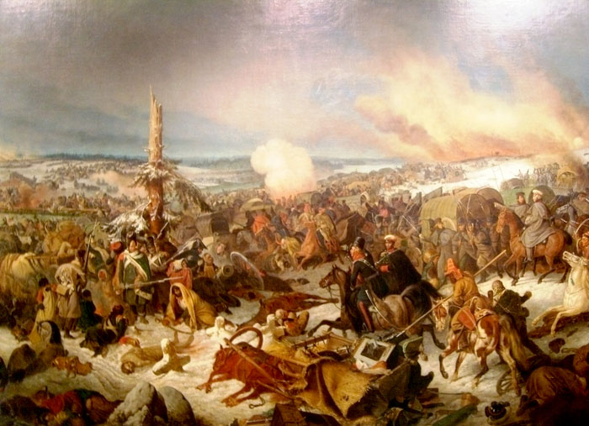
Июнь 1611 года – принят «Приговор всея земли» - о будущем устройстве России
22 июня 1611 г. – убили Ляпунова
Ополчение начало распадаться

Slide 19
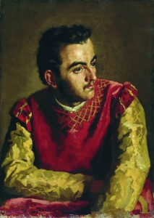
1611 год – появление нового самозванца - Лжедмитрия III – по прозвищу
«Псковский вор»

Slide 20
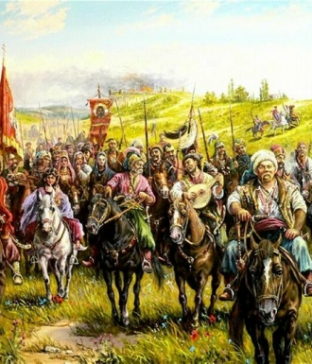
К осени 1611 года обстановка в России была катастрофической, западные районы и Москва под властью Польши, северные – под властью Швеции; спасти Россию могло только чудо.

Slide 21
